Slide 1
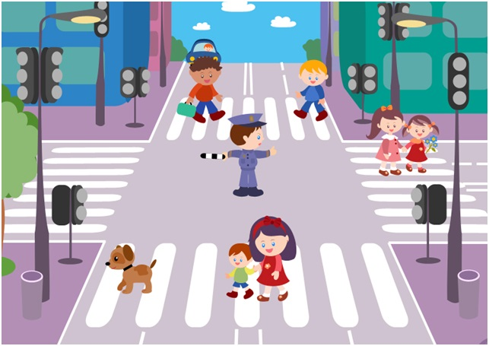
Безпека руху пішоходів
Підготувала Валентина Панченко

Slide 2
Маленькі будинки по місту біжать. Хлопчики й дівчатка в будинках сидять.

Slide 3
Тримаюсь тільки на ходу, А якщо стану, то впаду.

Slide 4
Йде з села до села, А з місця не рушить.

Slide 5
Два брати спереду йдуть, За ними двоє ще женуться. Біжать, ніяк не доженуть, Об землю спересердя б'ються.

Slide 6
Зачепивсь вагон за дріт: «Їду, їду в далеч-світ. Їду, їду не трясу, Гей, сідайте підвезу».

Slide 7
Я не їм вівca, нi сіна. Дайте випити бензину. Уcix коней обжену, Кого хоч наздожену.

Slide 8
На червоний - стань, На жовтий - дорогу оглянь, А коли зелений буде, Перейдуть дорогу люди. Що за диво вам моргає? Хто з вас, діти, відгадає?

Slide 9
А чому світлофор має таку назву?

Slide 10
Перегляд мультфільму:«Наш друг світлофор»
https://youtu.be/FxqGA4JIPg4

Slide 11
Діти, поясніть чому не можна змінювати кольори світлофора? До чого це може призвести?

Slide 12
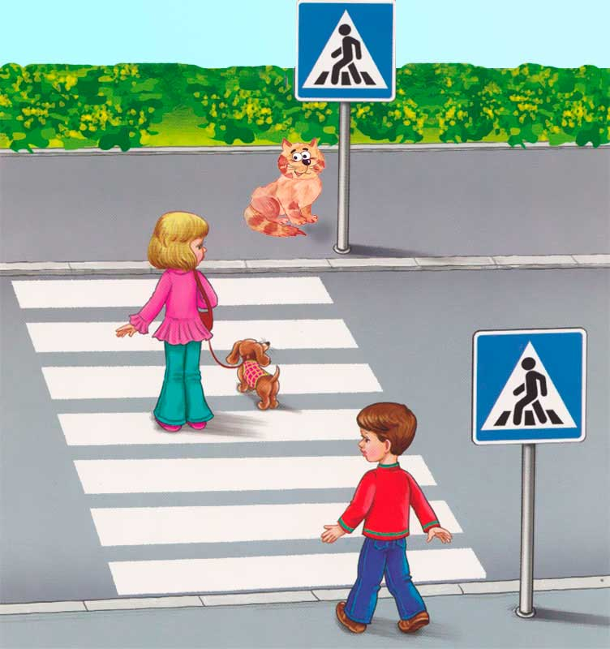
ДЯКУЮ ЗА УВАГУ!

